Slide 1
병렬 코퍼스
20220951 이호원

Slide 2
병렬 코퍼스란?
2개 국어 이상의 번역된 문서를 모은 말뭉치를 병렬말뭉치(parallel corpus, 병렬 코퍼스)라 부른다.
병렬말뭉치는 문장 대 문장 혹은 문단 대 문단으로 구축되어 있다.
병렬말뭉치는 언어 간의 대조 분석, 번역 연구에 활용된다.
출처:Wikipedia

Slide 3
병렬코퍼스의 주의점
직역을 한 것 위주로 모은 것이 좋다.
원문과 번역문의 표시를 명확하게 해야한다

Slide 4
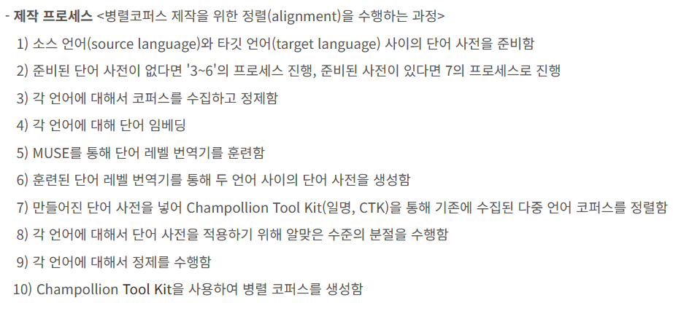
병렬 코퍼스 제작 프로세스

Slide 5
병렬 코퍼스 제작 프로세스
자세한건 여기에
https://cleancode-ws.tistory.com/108

Slide 6
병렬 코퍼스를 이용해 기계 번역 오류 탐지
https://koreascience.kr/article/CFKO200808355727785.pdf
해당 논문은 한국어-중국어의 병렬 코퍼스를 쓴거인데 중국어 대신 일본어로 바꾸면 될 거 같아서 가지고 왔습니다.

Slide 7
그외 조사했는데 제대로 못 쓴 것
https://www.dbpia.co.kr/journal/articleDetail?nodeId=NODE02370562
교수님이 알려주신 DBpia인데 돈을 내야해서 이용을 할 수가 없었습니다.

Slide 8
기타 써 볼만한 자료
https://www.aihub.or.kr/aihubdata/data/view.do?currMenu=115&topMenu=100&aihubDataSe=realm&dataSetSn=126
AI Hub사이트고, 한영 병렬코퍼스로 예시같은게 있어서 가져옴

